Slide 1
РЫБНЫЕ ТОВАРЫ
.

Slide 2
ПЛАН:
Классификация нерыбных продуктов моря, значение в питании.
Характеристика каждой группы, значение в питании, классификация.
Икра и икорные товары: классификация, производство, ассортимент, требования к качеству, упаковка, хранение.

Slide 3
Нерыбные продукты моря
классификация
ракообразные двустворчатые головоногие иглокожие морские
моллюски водоросли
крабы мидии кальмары трепанги морская капуста
омары гребешки осьминоги морские ежи
креветки устрицы голотурии
лангусты
раки

Slide 4
Значение в питании:
Высокое содержание белков, в составе которых преобладают незаменимые аминокислоты.
Минеральные вещества, особенно йод, медь, цинк и др.
Витамины гр. В, витамин С и провитамин D.
Способствуют снижению холестерина в крови и обмену веществ.

Slide 5
РАКООБРАЗНЫЕ
Имеют вкусное и полезное мясо, содержащего мало жира (до 2%) и много полноценного белка (15-20%), витамины гр.В и микроэлементы (в десятки раз больше, чем в говядине).
Тело ракообразных покрыто твердым панцирем, а мясо брюшка, шейки, клешней мягкое.
К этой группе относятся:
РАКООБРАЗНЫЕ
КРАБЫ
ОМАРЫ
КРЕВЕТКИ
ЛАНГУСТЫ
РАКИ

Slide 6
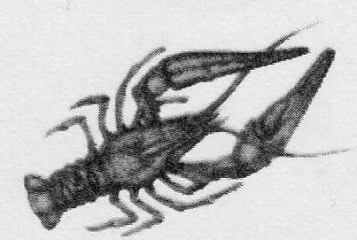
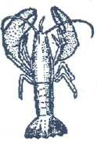
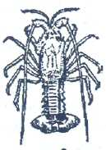
РАКИ. ОМАРЫ. ЛАНГУСТЫ
Раки -
Обитают в реках и озерах.
Минимальный размер раков – 8 см, средний – 9-11 см, крупный – более 11 см.
В продажу поступают живые и вареные.
В пищу используют мясо из клешней, шейки и икру.
Омары и лангусты – это крупные морские и океанические раки массой 4-5 кг и длиной до 50 см.
Омары обитают в северных, а лангусты – в умеренных и тропических районах Атлантического и Тихого океанов.
Лангусты не имеют мясистых клешней.
Омар Лангуст

Slide 7
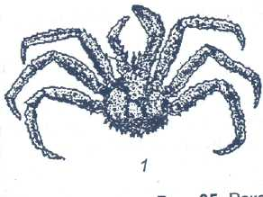
КРАБЫ
Наиболее ценными в промысловом отношении являются камчатский краб, более крупный - синий краб, краб - стригун и глубоководный равношипый краб и в последнее время волосатый краб.
Биологической особенностью в развитии крабов является то, что рост животного происходит не постепенно, а скачкообразно. Постепенному увеличению размеров мешает твердый панцирь и для того, чтобы животное могло увеличиться в размерах, оно должно освобождаться от старого панциря, процесс освобождения от старого панциря называется линькой. В самом раннем возрасте личинка и малёк краба линяют очень часто (несколько раз в месяц), в возрасте 6-10 лет крабы линяют уже не чаще одного раза в год, а более старые крабы зачастую линяют один раз в два года. Затвердевание панциря после линьки длится у камчатского краба, синего и равношипого до 10 дней, у стригуна - до 1,5 месяцев. Процесс линьки ведёт к сильному уменьшению объема мускулатуры, поэтому в конечностях даже под окрепшим панцирем, ещё в течение 20 - 50 суток мясо остаётся дряблым и водянистым. Во время линьки технологическая ценность крабов резко ухудшается. Слинявший краб, может быть узнан по чистому панцирю, а в течение 5 - 4 недель
после линьки панцирь конечностей
остаётся мягким и при надавливании
пальцами создаёт впечатление "пустых"
ножек в виду малого объёма мускулатуры.
Размеры и вес крабов зависят от вида и
возраста животного и района на его лова;
как правило, самки крабов имеют значитель-
но меньшие размеры и вес по сравнению с
самцами.

Slide 8
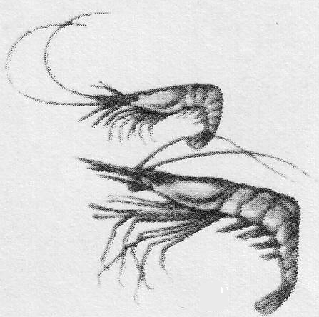
Креветки
Креветки обладают высокими продукционными возможностями, играют существенную роль в структуре водных сообществ и служат источником ценного пищевого белка. В настоящее время основными районами промысла является Японское море (Татарский пролив, залив Петра Великого) и северо-западная часть Берингова моря. Промысел ведется с начала июня до декабря, в зависимости от района. Креветки относятся к отряду десятиногих раков (Decapoda) и все перечисленные виды имеют общие черты строения. Тело креветок вытянуто в длину, сплющено с боков и разделено на два основных отдела: головогрудь и брюшко. Головогрудь сверху покрыта панцирем, который, свисая с боков, в виде двух пластинок ограничивает обширные жаберные полости. Брюшко слагается их семи отдельных члеников, из них шесть имеют ножки. Членики брюшка подвижно сочленены друг с другом, в результате тело может изгибаться в брюшную сторону. Резкие подгибания брюшка используются креветкой для движения в толще воды. Ротовое отверстие размещено на брюшной стороне головогруди на уровне глаз. Окраска тела носит защитный характер. По бокам тела проходят буро-зеленые полосы. Спинка окрашена несколько темнее, чем бока.

Slide 9
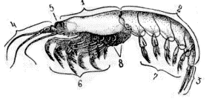
Зоопланктон криль
Криль - самый крупный представитель зоопланктона, относится к семейству эйфаузид (Euphausia), и виду криль (superba Dana) Этот эвфаузиевый рачок похож на мелкую креветку. Его тело состоит из двух основных частей - головогруди и брюшка, которые имеют соответственно грудные (торакоподы) и брюшные (плеоподы) конечности. От основания грудных ног отходят пуки жабр. Окраска розоватая, передняя часть головогруди у активно питающихся рачков зеленоватая.
Антарктический криль 1 - головогрудь; 2 - брюшко; 3 - хвостовые придатки; 4 - головные придатки; 5 - глаз; 6 - грудные ноги (торакоподы); 7 - брюшные ноги (плеоподы); 8 - жабры.
Из него готовят белковую пасту «Океан, которую после размораживания намазывают на хлеб, добавляют в салаты, творог, смешивают со сливочным маслом и сыром, овощами и крупами.
Паста улучшает обмен веществ, аппетит, повышает жизненный тонус. Снижает холестерин в крови, способствует кроветворению.

Slide 10
Двустворчатые моллюски
Двустворчатые
моллюски
УСТРИЦЫ
МИДИИ
МОРСКИЕ
ГРЕБЕШКИ
Представляют собой раковину, состоящую из двух створок, между которыми находится съедобное тело, заключенное в полупрозрачную оболочку – мантию.

Slide 11
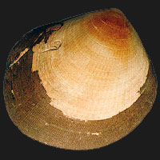
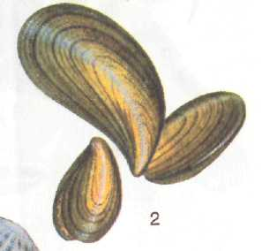
МИДИИ
Имеют симметричную раковину, створки снаружи гладкие.
Они имеют нежное, вкусное и питательное мясо.
В продажу поступают мидии живые, варено-сушеные, мороженые, в виде консервов
Из мидий готовят салаты, супы, щи, котлеты.

Slide 12
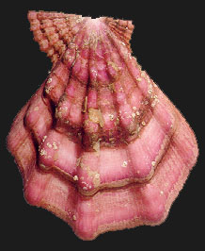
ГРЕБЕШОК СВИФТА, SWIFTOPECTEN SWIFTI (BERNARDI, 1858)
Раковина округло-треугольная, высокая, с ушками разной длины. Фиолетовая поверхность покрыта широкими радиальными и концентрическими складками. Наибольшие размеры около 12-13 см, масса до 200 г. Распространен в Японском и южной части Охотского моря на глубинах от 5-8 до 50-60 м.
В пищу используют мускул и мантию гребешка. Мясо напоминает крабовое.
Используют для салатов, супов, борще, щей, при производстве консервов.

Slide 13
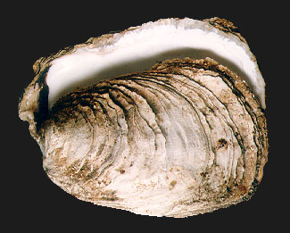
УСТРИЦА ТИХООКЕАНСКАЯ, PORTERIUS DALLI (SMITH, 1885)
Имеют ассиметричные створки: левая более глубока – в ней лежит тело, правая – более гладкая, играет роль крышки.
Цвет мяса беловато-зеленоватый, вкус приятный, запах напоминает свежий огурец.
Средняя масса около 30 г, а мяса в ней – 4-8г.
Выпускают их в живом виде, а мясо замораживают, сушат и изготавливают из него консервы.

Slide 14
ГОЛОВОНОГИЕ МОЛЛЮСКИ
Имеют мягкое тело и голову. Вокруг рта расположены восемь (у осьминога) и десять (у кальмара и каракатицы) щупалец.
В пищу используют туловище и щупальцы.
Добывают на Дальнем Востоке.
К ним относятся:
Кальмары;
Каракатицы;
Осьминоги.

Slide 15
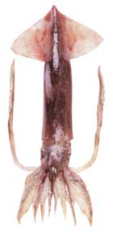
КРАСНЫЙ КАЛЬМАР OMMASTREPHES BARTRAMI (LESUEUR,1821)
Встречается во всех открытых океанах и морях. В Тихом океане его промысловые скопления встречаются от прибрежной зоны Японских и Курильских островов к югу и юго-востоку до 156* в.д. при температуре от 14 до 25*С.
В пищу употребляется мешочек – мантия, печень и шупальцы.
Реализуют кальмаров в мороженном виде (филе), сушеном, в консервированном.
Из мяса кальмаров готовят салаты, запеканки, котлеты и др. блюда.

Slide 16
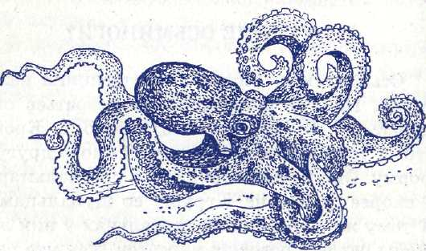
ОСЬМИНОГ
Крупное беспозвоночное животное мешковидной формы с восьмью длинными щупальцами и множеством присосков на них.
Мясо используют для приготовления консервов, особенно с морской капустой и жареными овощами.

Slide 17
ИГЛОКОЖИЕ МОЛЛЮСКИ
Распространены в районе Курильских островов и Сахалина.
Представляют собой однополостной мешок.
ИГЛОКОЖИЕ
МОЛЛЮСКИ
ТРЕПАНГИ
ГОЛОТУРИИ
МОРСКОЙ ЕЖ

Slide 18
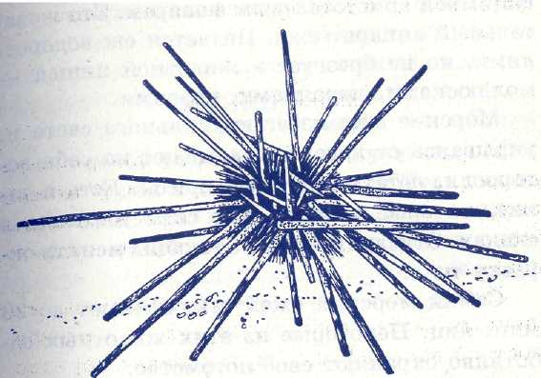
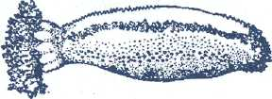
Трепанги, голотурии, икра и молоки морского ежа - обладают лечебными свойствами, укрепляют нервную систему («морской женьшень»)
Голотурия – огуречнообразные по форме, с венчиком щупалец на одном конце мешка.
Морской ёж – полусферической формы, поверхность покрыта панцирем с многочисленными иглами.
Морской еж

Slide 19
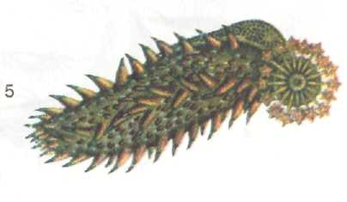
ТРЕПАНГИ – имеют цилиндрическую форму, щупальцы расположены по всей поверхности.
В продажу поступают потрошеными замороженными, солено-варено-сушеными;
Из трепангов готовят многие виды консервов;
На ПОП нерыбное водное сырье используютдля приготовления салатов, супов, вторых блюд.

Slide 20
ВОДОРОСЛИ -
Различают красные и бурые. Из красных готовят агар, бурые используют в пищу.
Морская капуста – ламинария, богата йодом, витаминами С, В₁, В₁₂, D, А, Е, используют при производстве пищевых и лечебных продуктов.
Рекомендуют при сердечно-сосудистых заболеваниях, при заболевании щитовидной железы.
Её замораживают, сушат, изготавливают консервы.

Slide 21
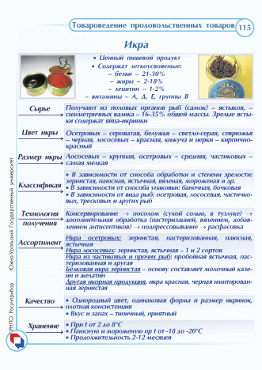
Дефекты икры: Икра осетровых рыб: – травянистый и илистый запах и вкус, -«острота» - при хранении увеличивается содержание молочной кислоты; - горечь. Икра лососевых рыб: - лопанец; - отстой икорной жидкости и др.

Slide 22
Спасибо за внимание!

